Slide 1
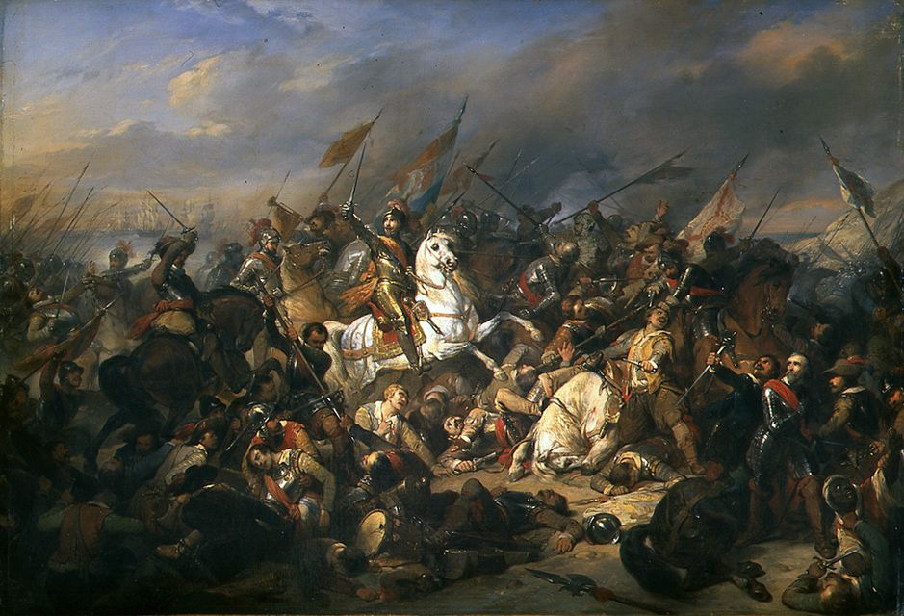
Havo 2 Paragraaf 2.3-2.4

Slide 2
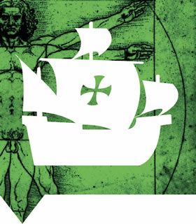
De planning
Even herhalen
De lesdoelen.
Onrust in de Nederlanden
De Tachtigjarige Oorlog / de Opstand
Afsluiting.

Slide 3
Even herhalen
Wat hield het humanisme in en wat deden humanisten?
Waarover was Maarten Luther kritisch binnen de katholieke kerk?
Noem 3 verschillen tussen het katholicisme en protestantisme.
Wat zijn 2 gevolgen van de Reformatie?
Geef de betekenis van de volgende begrippen: humanisme, Reformatie, sacramenten, aflaten, celibaat

Slide 4
Extra: DE tachtigjarige Oorlog in 80 seconden.
https://www.youtube.com/watch?v=S7H4kc8pkHY

Slide 5
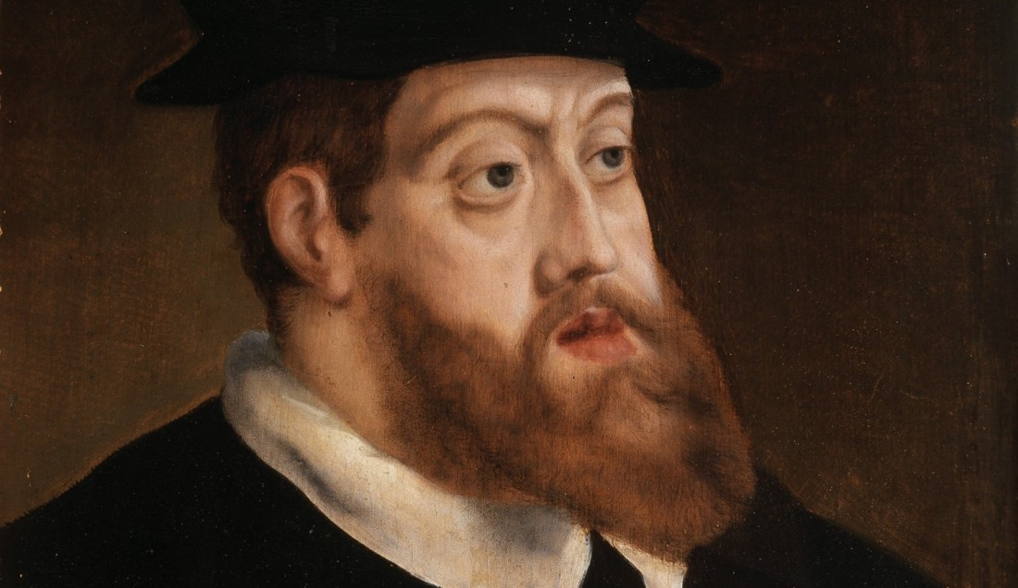
ONRUST IN DE Nederlanden (1550-1566)
De Nederlanden onder Karel V;
Nederland bestond uit gewesten (soort provincies) met rijke steden (door handel), vooral in Brabant, Vlaanderen, Zeeland en Holland.
Karel V wordt landheer, maar hij moet voor oorlog en belasting altijd goedkeuring vragen ☹ aan de gewestelijke staten (vergadering van gewesten).
Kritiek op Karel V
Hij wou centralisatie: al het bestuur op één plek (gewestelijke staten buitenspel gezet en edelen) en overal dezelfde wetten en belastingen.
Kettervervolging: bloederige klopjacht op protestanten en niet-Rooms Katholieken.
Keizer Karel V, inclusief kin

Slide 6
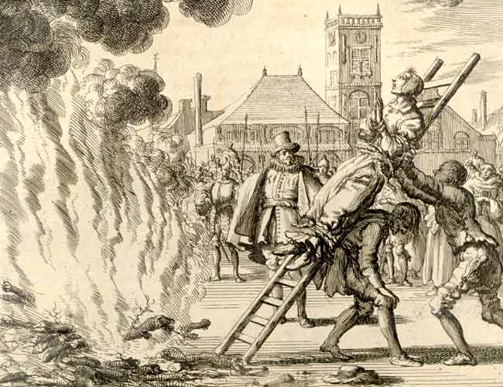
Bloedplakkaten; wetten die het hebben van ketterse boeken, afbeeldingen naast het bijwonen van anti-katholieke activiteiten illegaal MAAKTEn. Hierop kwam de doodstraf te staan
Ketterverbrandingen

Slide 7
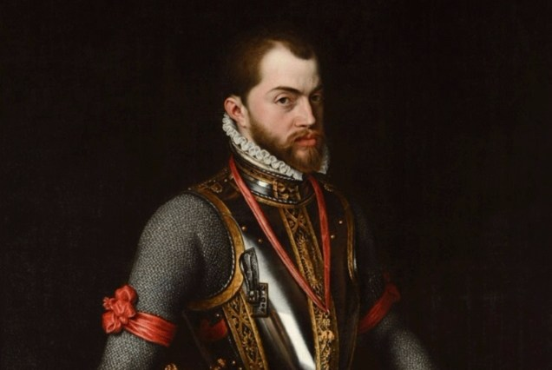
Zoon Filips II volgt vader Karel V op en zet zijn vaders werk voort; -keiharde kettervervolging -Centralisatie van het bestuur. -Oorlogen tegen de turken/ ottomanen -Mega hoge belastingen!
Filips II van Habsburg, koning van Spanje, landheer van de Nederlanden.

Slide 8
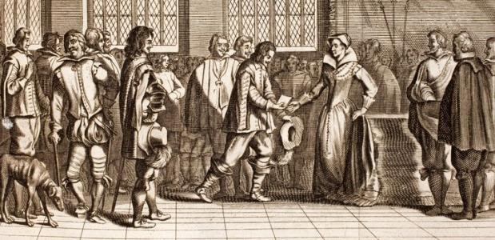
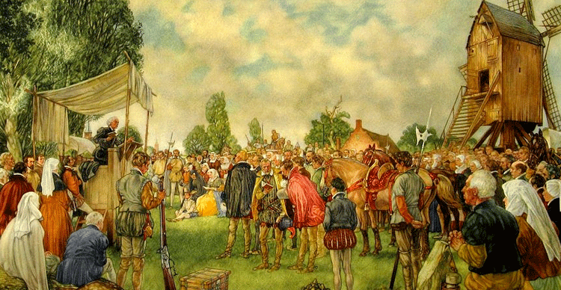
Opstand breekt uit in de Nederlanden (1566-1568)
1566: edelen geven het Smeekschrift (document om de kettervervolgingen te stoppen) in bij de landvoogdes Margaretha van Parma (vervanger van Filips II).
De landvoogdes belooft dat de vervolgingen afnemen.
Gevolg: Calvinisten (Protestanten die Johannes Calvijn volgen) komen massaal naar Nederland, houden kerkdiensten in de openlucht (hagenpreken).
Het Smeekschrift wordt aangeboden
Hagenpreken

Slide 9
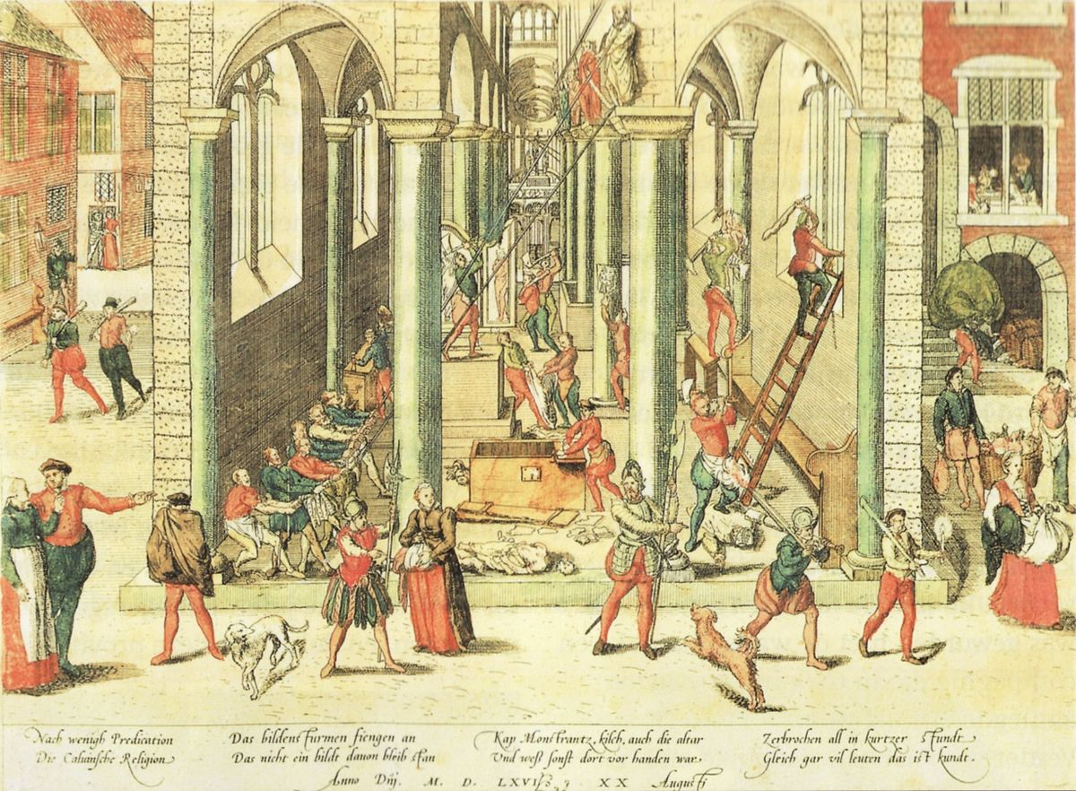
Opstand breekt uit in de Nederlanden (1566-1568)
Gevolg: Calvinisten (Protestanten die Johannes Calvijn volgen) komen massaal naar Nederland, houden kerkdiensten in de openlucht (hagenpreken).
Gevolg: bevolking boos over kettervervolging en hoge belastingen →
Beeldenstorm; protestanten gaan kerken plunderen en stelen alles dat waardenvol is, vallen geestelijken aan en steken kerken in brand.
Hagenpreken
De Beeldenstorm

Slide 10
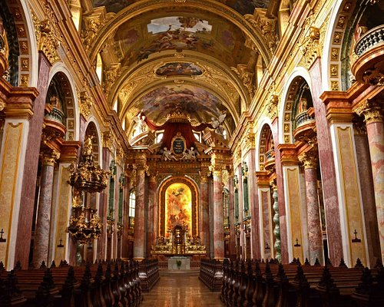
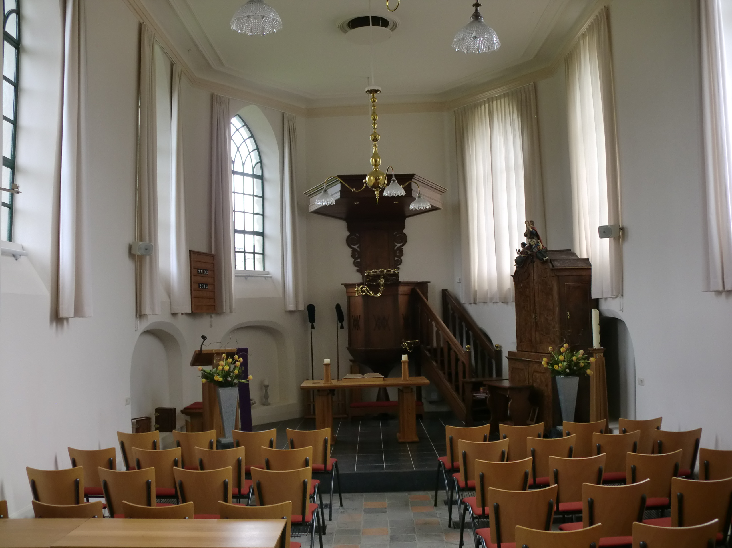
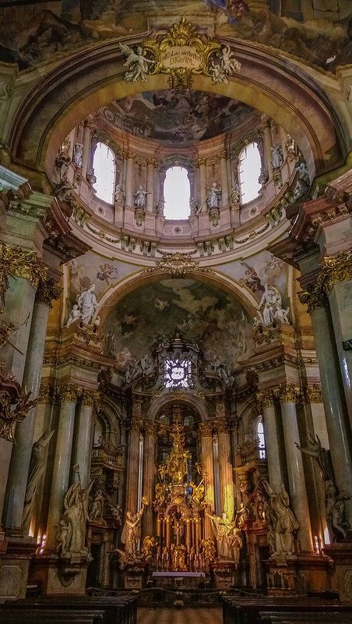
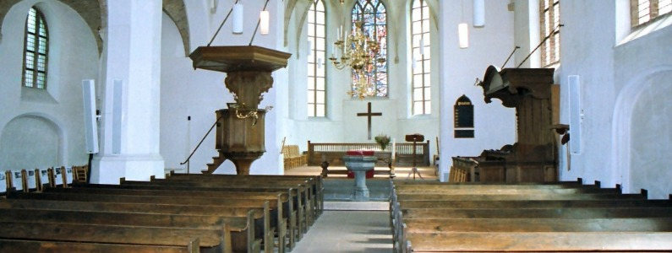
Tegenstellingen: protestantisme vs katholicisme

Slide 11
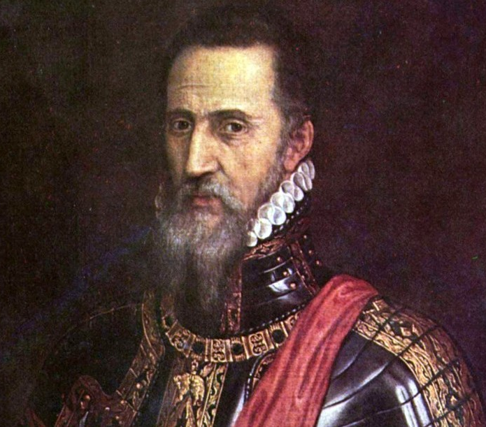
Opstand breekt uit in de Nederlanden (1566-1568)
kettervervolging en hoge belastingen →
Beeldenstorm; protestanten gaan kerken plunderen en stelen alles dat waardenvol is, vallen geestelijken aan en steken kerken in brand.
Gevolg: (de hertog van) Alva komt naar Nederland;
Schrikbewind
Keiharde kettervervolging (Raad van Beroerten)
Hoge belastingen
Wraak op de Beeldenstorm
Hertog van Alva

Slide 12
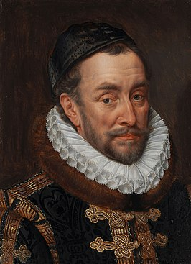
Opstand breekt uit in de Nederlanden (1566-1568)
Gevolg: (de hertog van) Alva komt naar Nederland;
Schrikbewind
Keiharde kettervervolging (Raad van Beroerten)
Hoge belastingen
Wraak op de Beeldenstorm
1568: Willem van Oranje-Nassau vlucht naar Duitsland en komt terug met een leger; de Nederlandse Opstand begint!
Hertog van Alva
Willem van Oranje

Slide 13
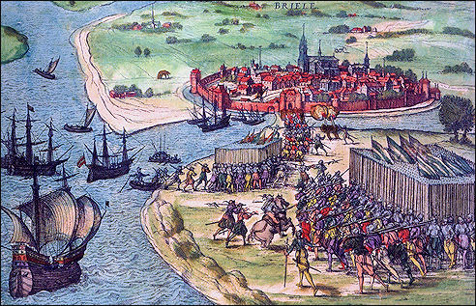
De oorlog begint (1568-
1568: Willem van Oranje-Nassau vlucht naar Duitsland en komt terug met een leger; de Nederlandse Opstand begint!
Weinig succes, tot 1572! Watergeuzen (Calvinistische zeerovers) nemen Den Briel in. De eerste Nederlandse stad in handen van de protestanten!
Nu volgen andere Nederlandse steden, de opstand leeft!
Alva was meedogenloos: overgeven of sterven. Hele steden werden geplunderd.
Willem van Oranje
Inname Den Briel, 1 april 1572

Slide 14
Controlevragen (2.3-2.4)
Leg uit wat de volgende begrippen inhouden: Gewestelijke staten, kettervervolgingen, landvoogdes, calvinisten hagenpreken en centralisatie.
Over welke plannen van Karel V en Filips II uitte de gewestelijke staten kritiek?
Hoe heeft het Smeekschrift tot de Beeldenstorm geleid?
Wat hield de Beeldenstorm in en hoe heeft dat geleid tot de komst van Alva?
Wat veranderde er in de Nederlanden onder Alva?
Waarom was de inname van Den Briel zo belangrijk voor de Opstand?

